Slide 1
Краснодарский край
Исследовательский проект
«Семейный архив моего учителя»
Подготовил: Матвей Д.

Slide 2
Вступление.
В своем проекте я решил написать о семейных реликвиях своего учителя, Дулькиной Веры Георгиевны. Она много интересного поведала нам на уроках мужества и патриотизма о наградах и подвигах своих дедов и прадедов. Мне было очень интересно, после чего я решил побеседовать с ней и узнать подробнее об интересующих меня фактах.
В моей семье тоже были родные, которые принимали участие в Великой Отечественной Войне, но к сожалению никаких документов не сохранилось. Все документы и фото были уничтожены во время военных действий в Чечне, где мама будучи ребенком проживала со своими родителями. Именно по этой причине я решил написать о семейных реликвиях своей первой учительницы.
Что же такое реликвия? Что она представляет из себя?
Семейная реликвия – это такие предметы в семье или роду, которые передаются из поколения в поколение. В семье Веры Георгиевны это награды деда, фотографии, архивные документы которые она восстановила спустя 71 год после окончания войны.

Slide 4
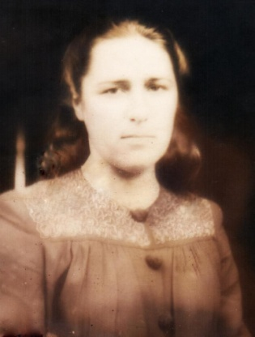
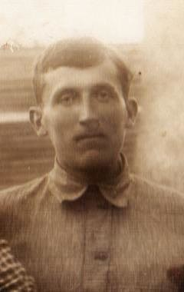
Из рассказа Веры Георгиевны о семье бабушки по маминой линии Риздванецкой (Кныш) Нины Васильевны.
Нина Васильевна была старшим ребенком в семье. Отец Василий Исайлович был гончаром, мать Ярина Павловна занималась домашним хозяйством и воспитывала детей. Перед началом войны , в 1941 году мать умирает во время рождения шестого ребенка. Через месяц умер и новорожденный ребенок. Воспитание детей после смерти матери легло на плечи старшей дочери Нины и ее отца. В скоре отец женился и в дом пришла МАЧЕХА. Которая просто ненавидела детей и всячески издевалась над ними. В 1944 году отца призвали на фронт, дети остались с мачехой. А в феврале 1945 года Кныш Василий Исайлович был официально признан пропавшим без вести. Со слов его однополчанина, Василий Исайлович погиб на поле сражения при наступлении немецкий танков. Он получил ранение в голову. Больше о нем ничего не известно.
Лишь 10 мая, через 71 год после окончания войны правнучка Вера Георгиевна нашла архивные данные о Василие Исайловиче. Во время войны документы были утеряны и отчество прадеда было в документах различное. Удалось опознать только по данным его места жительства и фамилии и имени дочери.
Кныш Василий
Исайлович
Кныш Нина
Васильевна

Slide 5
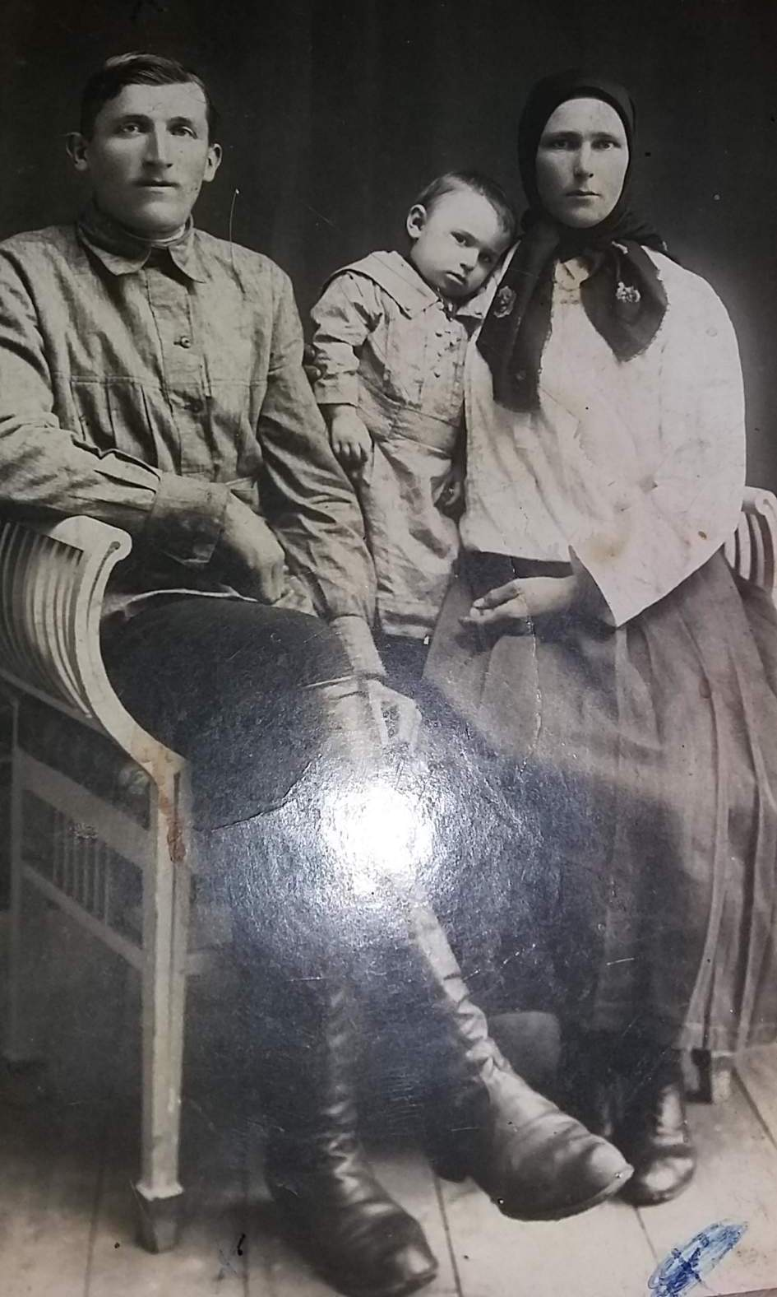
Кныш Василий Исайлович и Ярина Павловна с маленькой Ниной

Slide 6
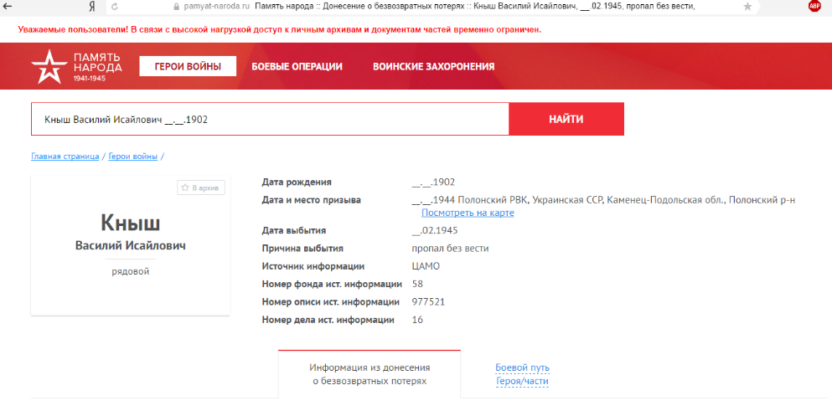
Документ найден правнучкой Дулькиной Верой Георгиевной 10 мая 2016 года.
В архивной книге призванных на фронт Василий Исайлович (1902 г.р.) записан под 22 номером. (см. в предыдущем слайде).
(Кныш Василий Исайлович 1902 года рождения. Воинское звание – рядовой.
Должность и специальность – стрелок. Уроженец Полонского района, призван Полонским РВК Хмельницкой области в 1944 году. В конце 1944 года связи не было, 2 февраля 1945 года считать пропавшим без вести. Место захоронения неизвестно. Ближайшие родственники – Кныш Нина Васильевна.
После смерти отца Нине Васильевне пришлось поднимать семью на ноги самостоятельно. Мачеха ушла от детей выкрав золото, которое Василий Исайлович выменивал на глиняные горшки, которые сам изготавливал.

Slide 7
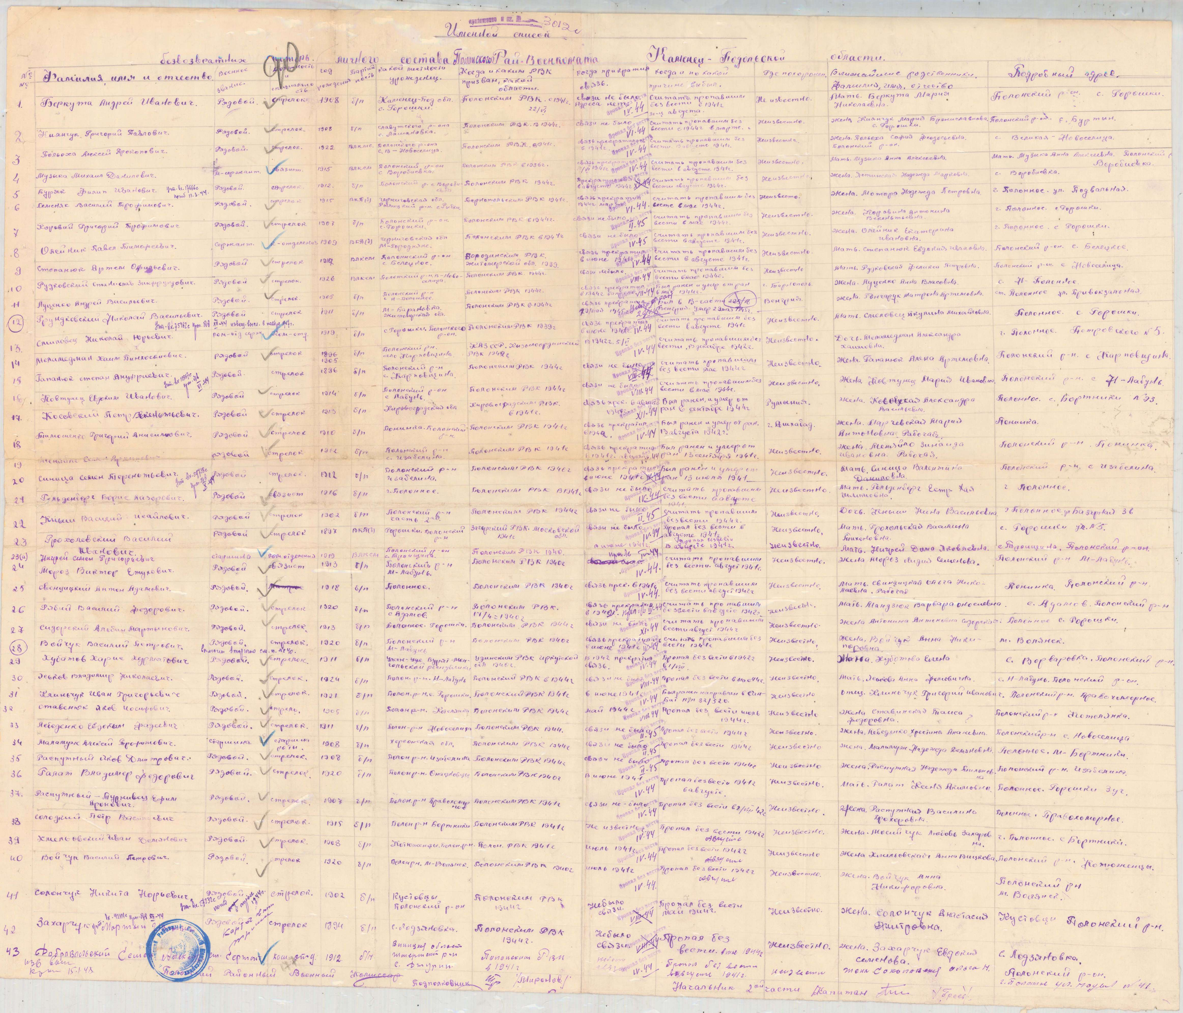

Slide 8
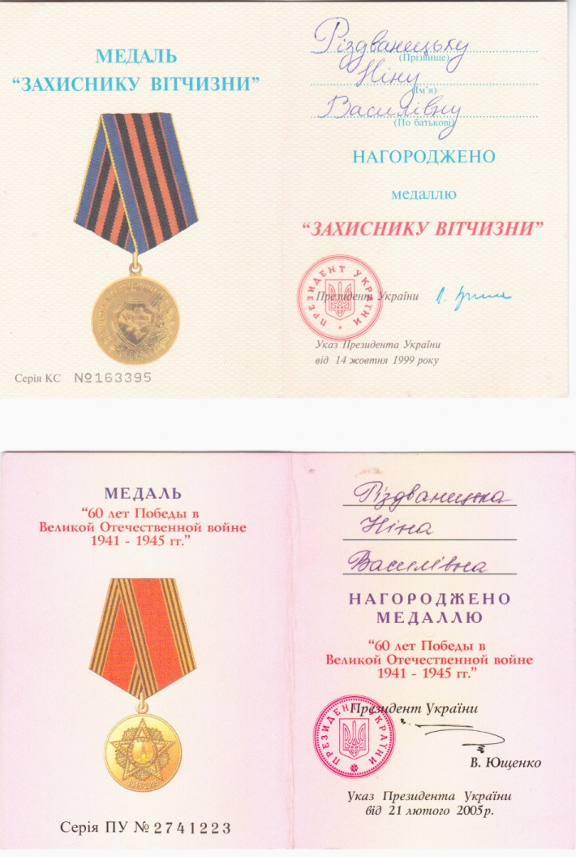
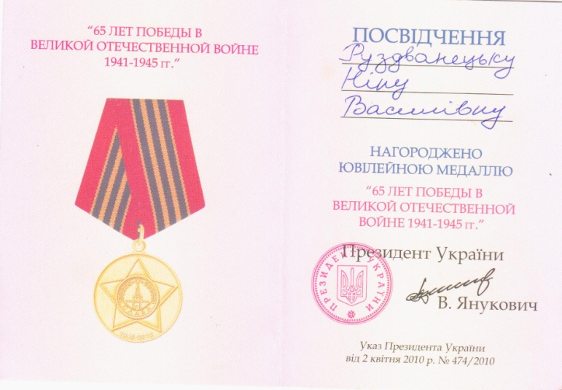
Для того чтобы прокормить семью Нина Васильевна работала в колхозах , обрабатывала огород себе и людям, которые ей платили продуктами . Все пятеро детей остались живы. На данный момент жива самая младшая сестра Ольга (1940 г.р)
Лишь 1999 году она получила свою первую награду медаль «Защитника Отечества». Далее последовали Юбилейные медали в честь 60 –ти и 65-ти летия Победы в Великой Отечественной Войне.
В 2007 году она признана ВЕТЕРАНОМ войны.

Slide 9
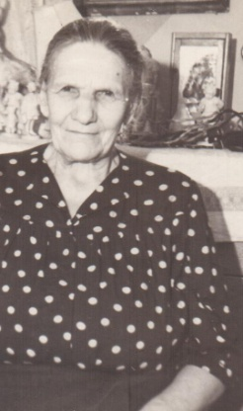
Вот такую информацию мне поведала Вера Георгиевна о своих деде и прадеде по маминой линии.
Семья Казимира Николаевича и Анелии Никодимовны Риздванецких проживала в селе Терешки Антонинского района Каменец – Подольской области. Отец трудился в поле, а мать воспитывала четырех детей. В 1937 году продолжался голод .Казимир Николаевич украл горсть кукурузы чтобы жена приготовила из нее еду и накормила детей. А в это время начались репрессии граждан Польши. И пойманный Казимир Николаевич 28.12.1937 года был немедленно заключен под стражу за контрреволюционную деятельность. При этом он был не грамотен. На допросе он скрыл, что у него есть семья и дети, так как он был поляк, а значит всю семью могли уничтожить. Жена Акнеля по национальности украинка.
2 февраля 1938 года Казимир Николаевич был приговорен к расстрелу. 23 марта 1938 года был расстрелян. А 29 ноября 1989 года был оправдан прокуратурой Хмельницкой области. Дедушке Веры Георгиевны Антону Казимировичу было всего 11 лет.
С ранних лет он работал в колхозе с матерью. О том что случилось с отцом он так и не узнал до конца своей жизни. 10 мая 2016 года Вера Георгиевна нашла Казимира Николаевича в списках репрессированных.
Прабабушка Риздванецкая
Акнеля Никодимовна

Slide 10
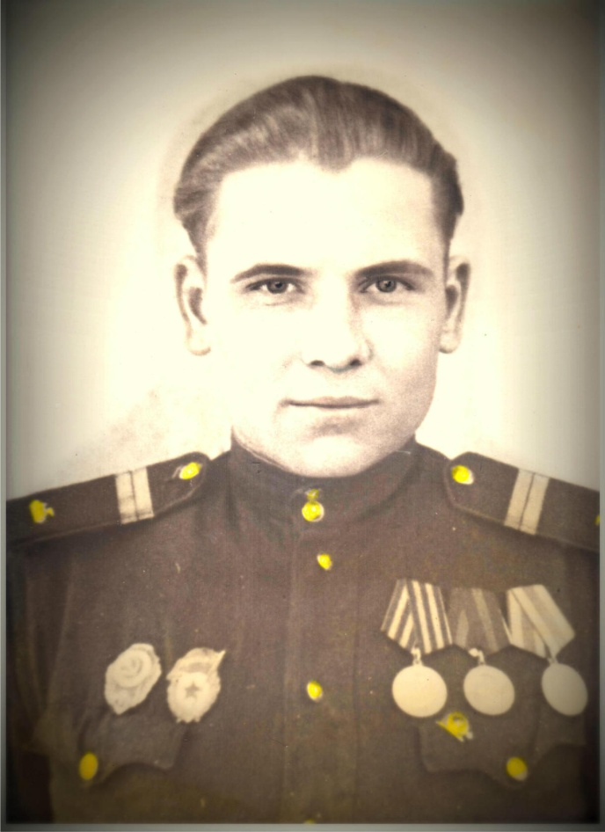
С 16 –ти лет Антон Казимирович работал в колхозах на с/х технике. В 1944 году, в колхоз приехал военный мужчина в плаще. Он приказал построить всех , и кто умеет обращаться с техникой -сделать шаг вперед. Этим шагом оказался шаг на фронт. А приказ отдавал, как выяснилось позже , сам Г. К. Жуков. Антон Казимирович попал в танковые войска, во 2-ой украинский фронт. 2 дня их учили как обращаться с оружием на примере деревянных винтовок, а затем отправили в бой. Путь был не легким. Участвовал в освобождении Освенцима и других городов лежащих на этом маршруте. Дошел до Берлина.
После окончания войны еще 7 лет служил в Германии в правительственных войсках связи. После службы получил звание младшего сержанта и вернулся на Родину. Приехал поступать в с/х техникум города Полонное. Там Антон Казимирович знакомится с Кныш Ниной Васильевной, он а сдавала комнату в родительском доме для студентов. Так 23 марта 1952 образовалась семья Риздванецких Антона Казимировича и Нины Васильевны. В крепком браке супруги прожили 61 год.

Slide 11
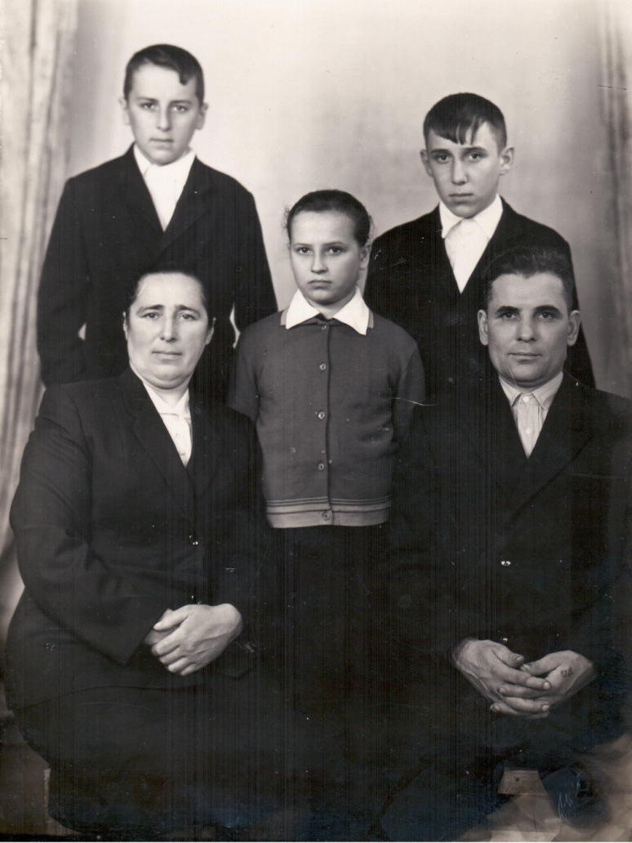
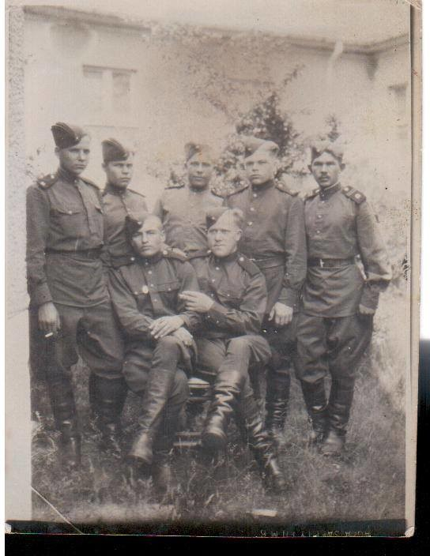
Семья Риздванецких Антона Казимировича и Нины Васильевны с детьми (слева направо) Анатолием, Людмилой и Владимиром.
Служба в Германии
Риздванецкий
Антон Казимирович

Slide 12
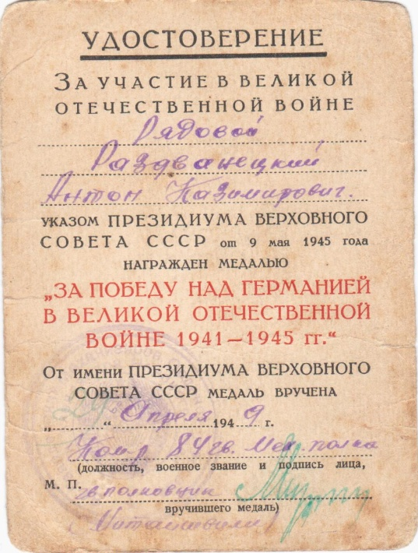
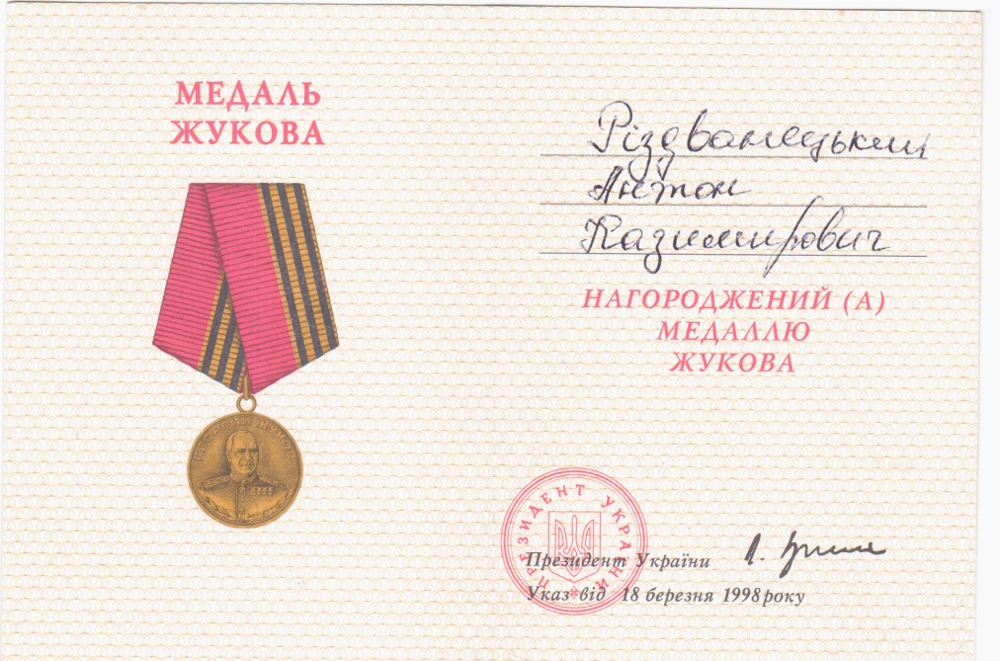
За время военных действий Антон Казимирович был награжден медалями и орденами. Многие награды он раздал соседским детям. С его слов, они были ни к чему молодому парню. Но то, что осталось, а это некоторые документы на награды хранит его внучка , моя учительница Вера Георгиевна.
Антон Казимирович был награжден медалью «ЗА ПОБЕДУ В ВЕЛИКОЙ ОТЕЧЕСТВЕННОЙ ВОЙНЕ 1941-1945 ГГ», орденом ОТЕЧЕСТВЕННОЙ ВОЙНЫ II степени, ОРДЕНОМ МУЖЕССТВА , медалью Жукова, памятными юбилейными медалями за Победу в Великой отечественной Войне.

Slide 13
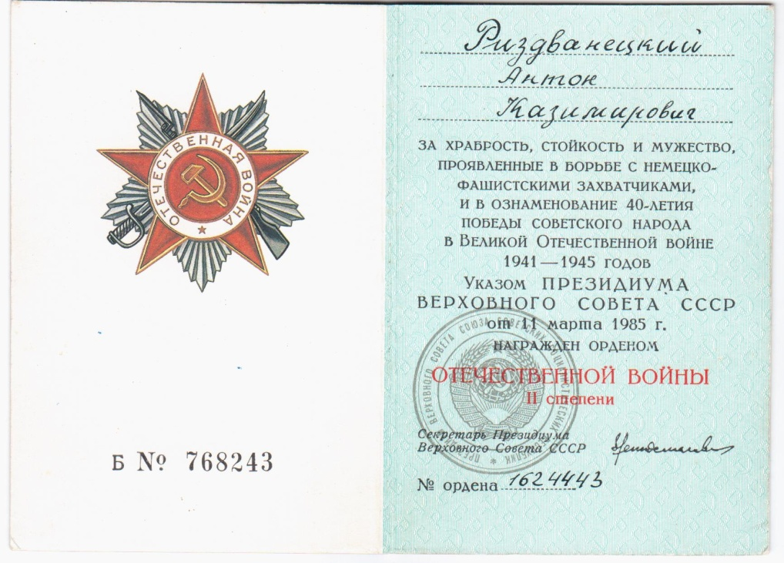
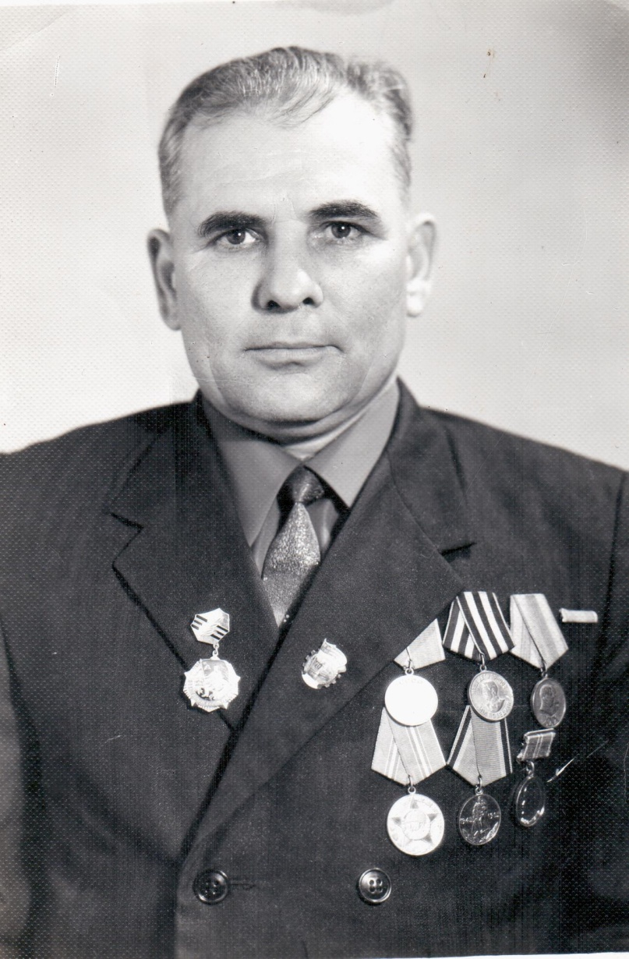
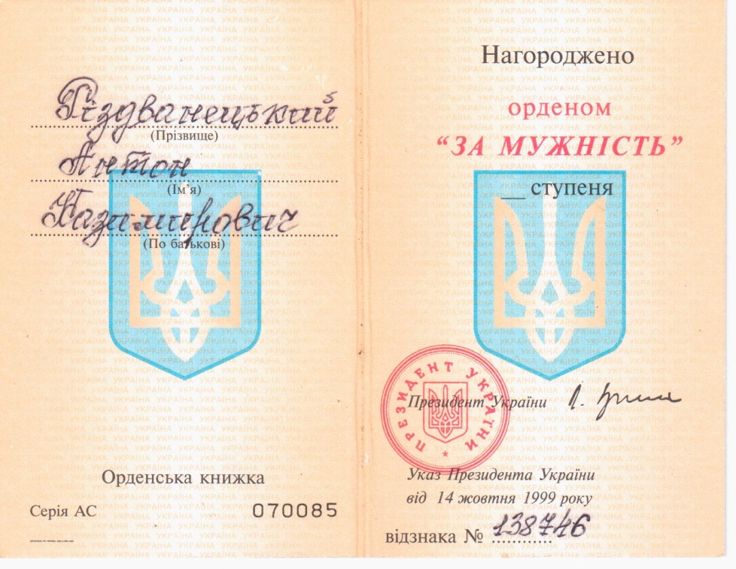
Риздванецкий
Антон Казимирович

Slide 14
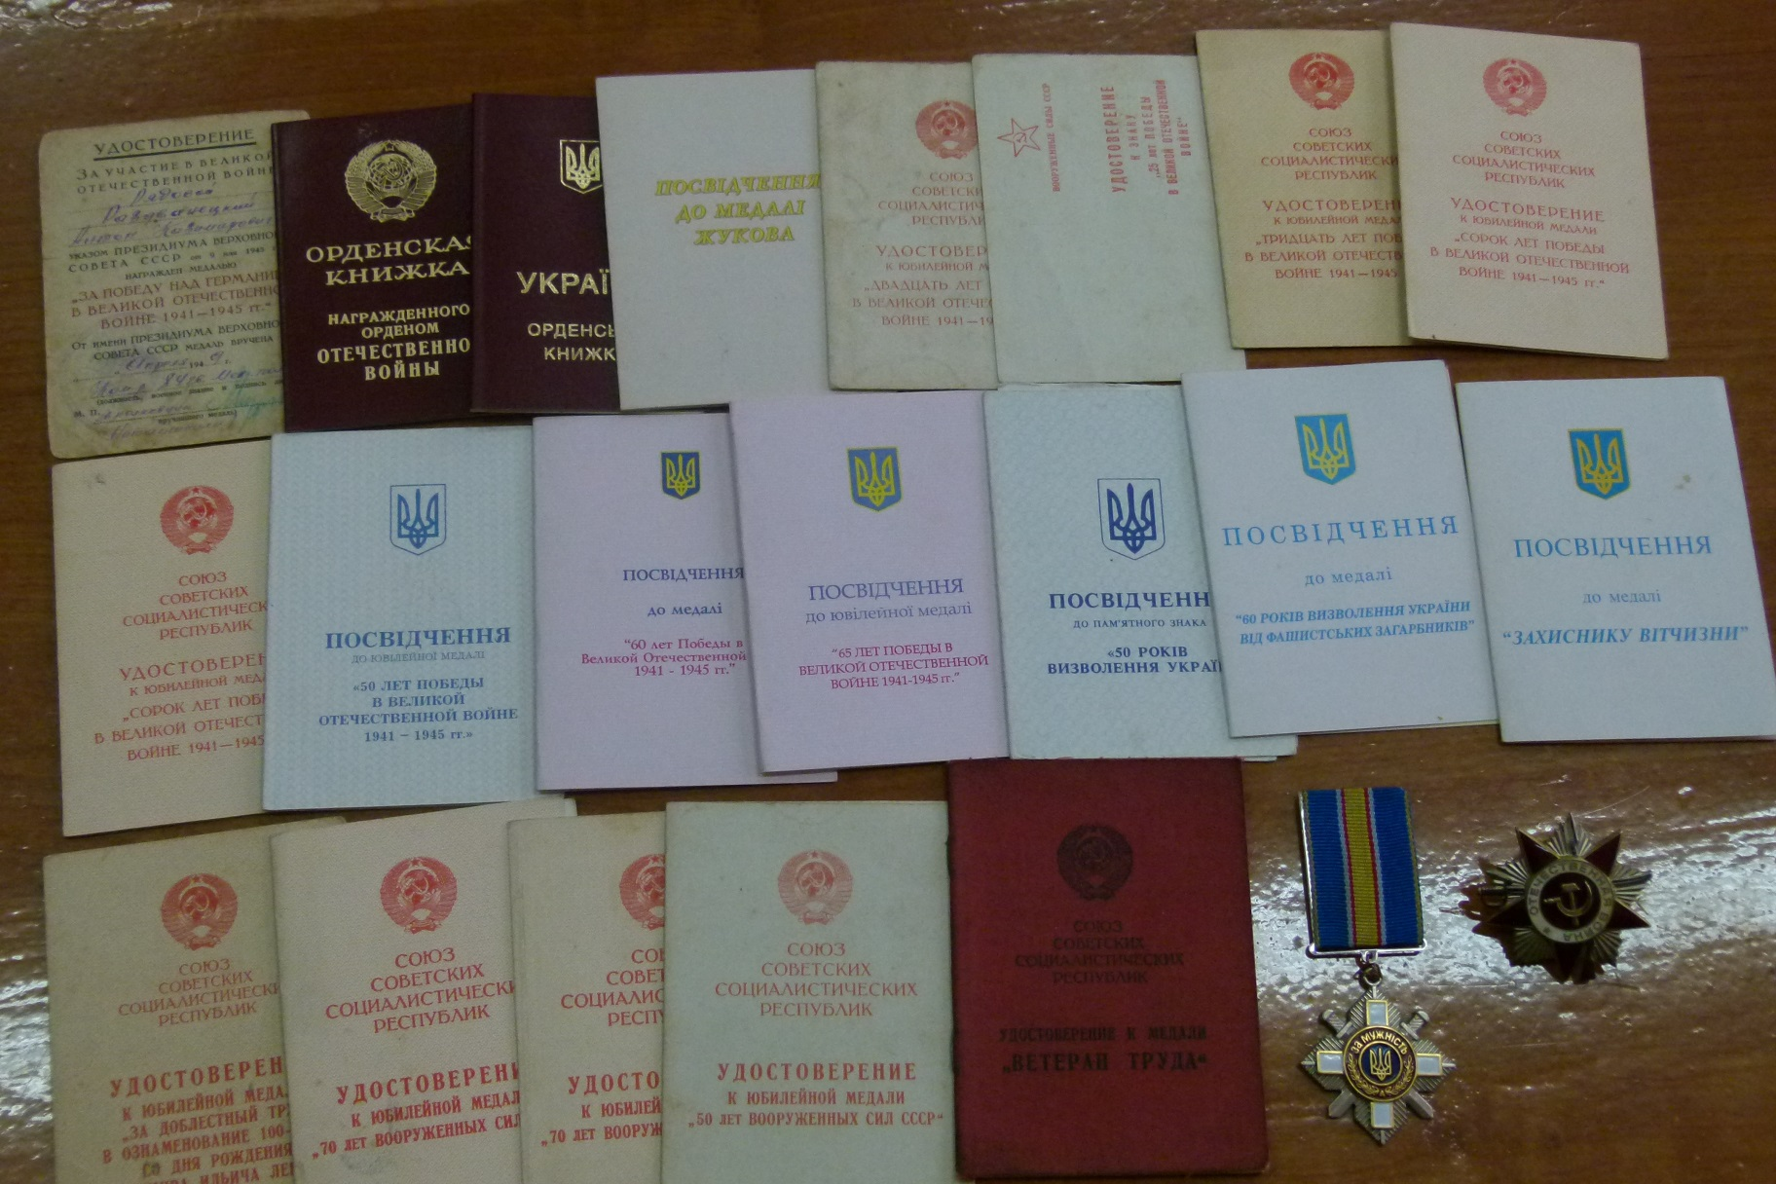
Часть сохранившихся наградных документов

Slide 15
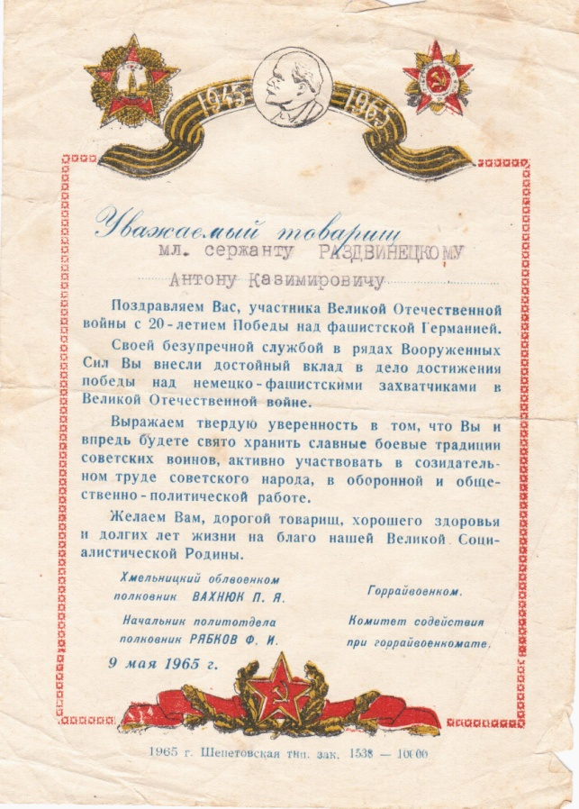
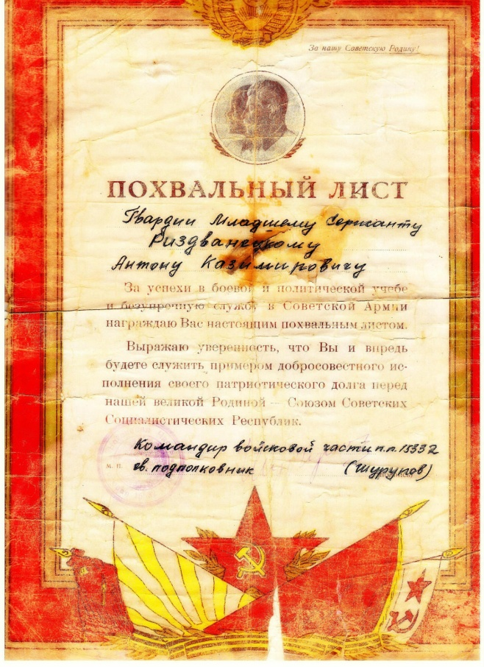
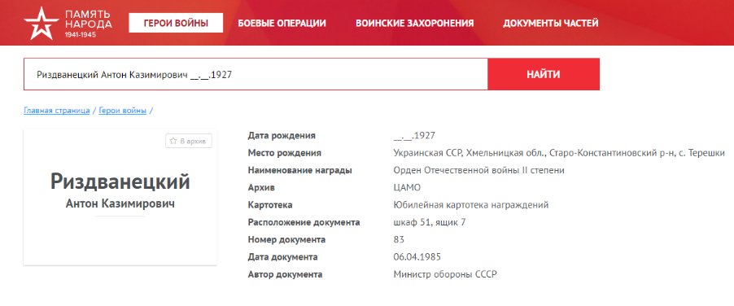

Slide 16
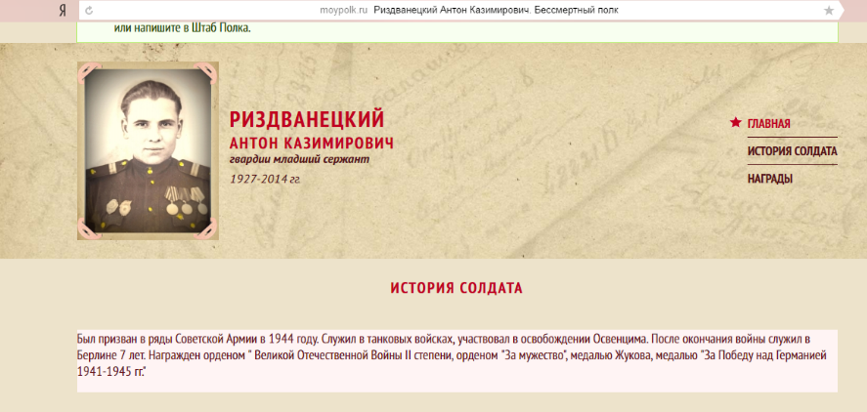

Slide 17
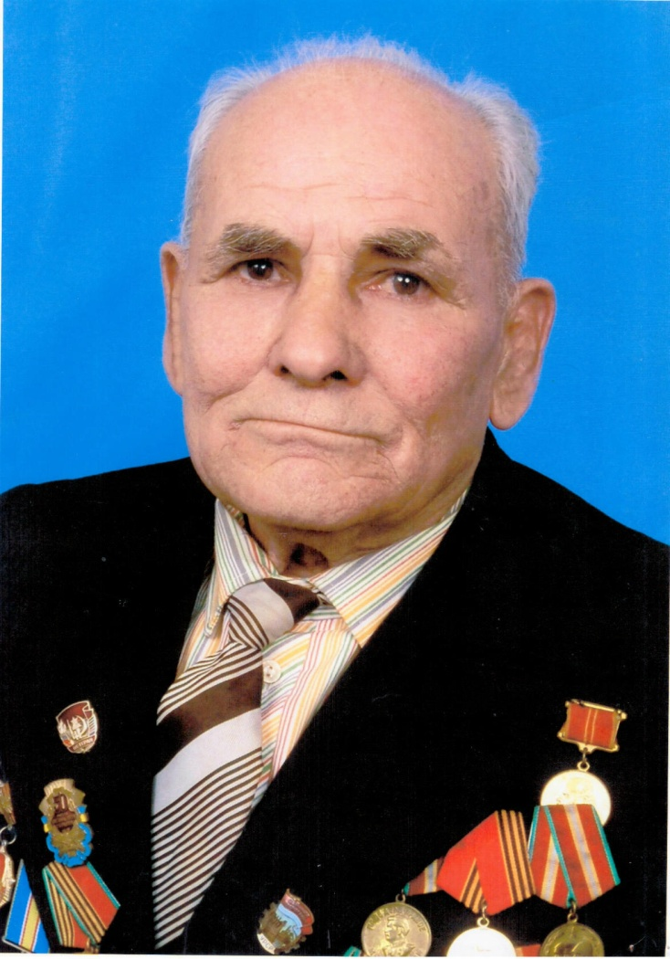
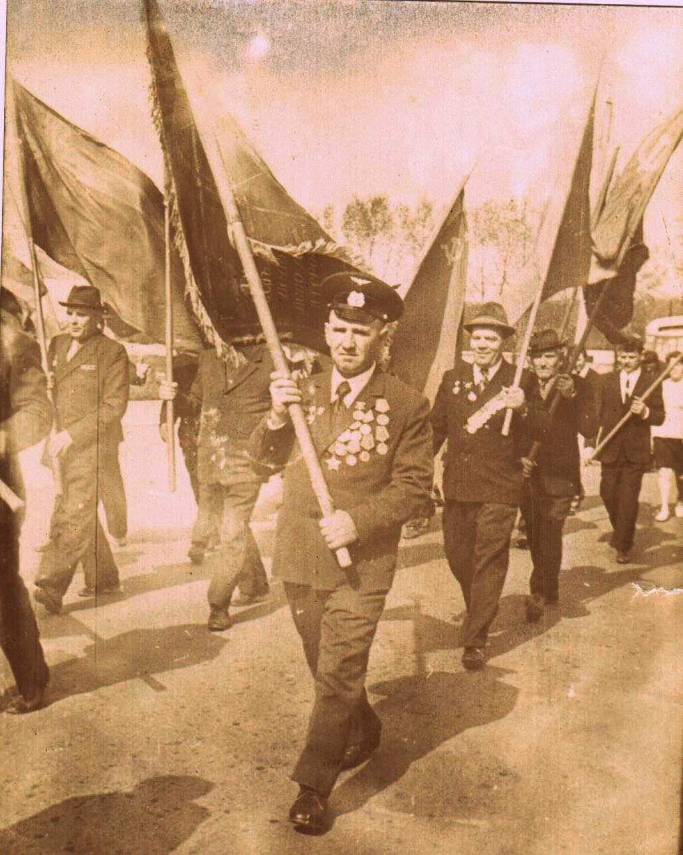
Принимал участие в параде Победы в городе Полонное Хмельницкой области.

Slide 18
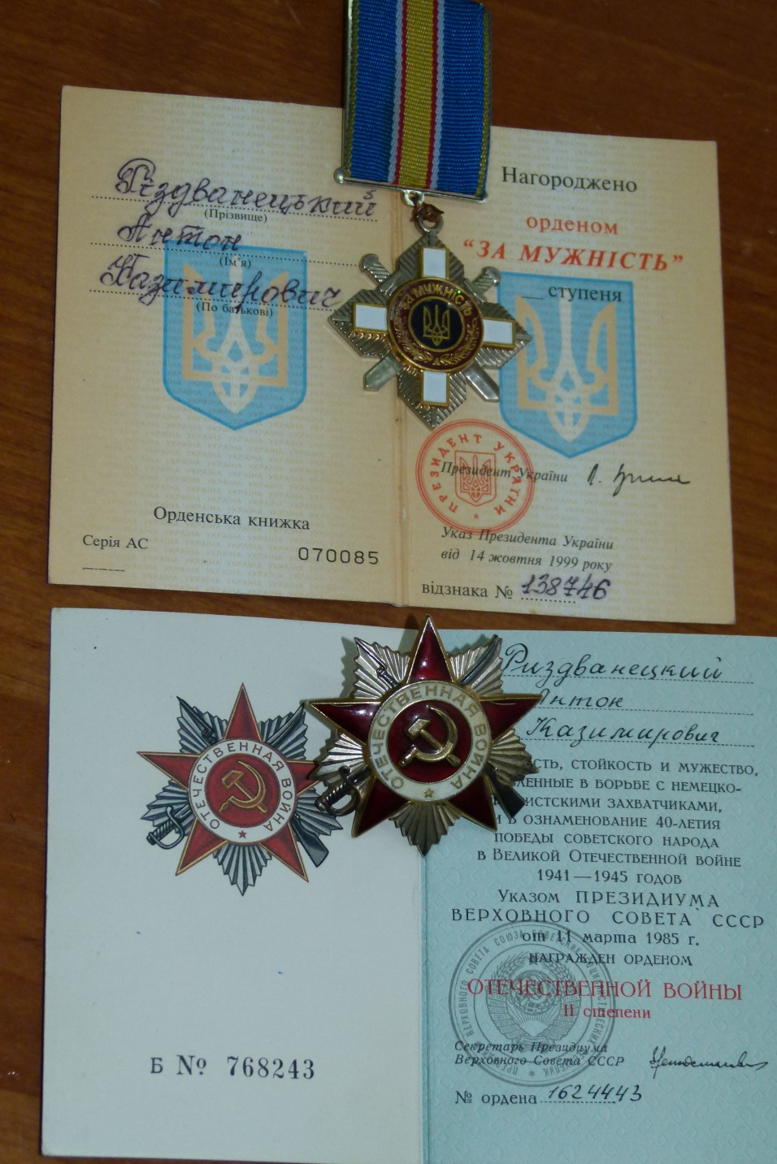
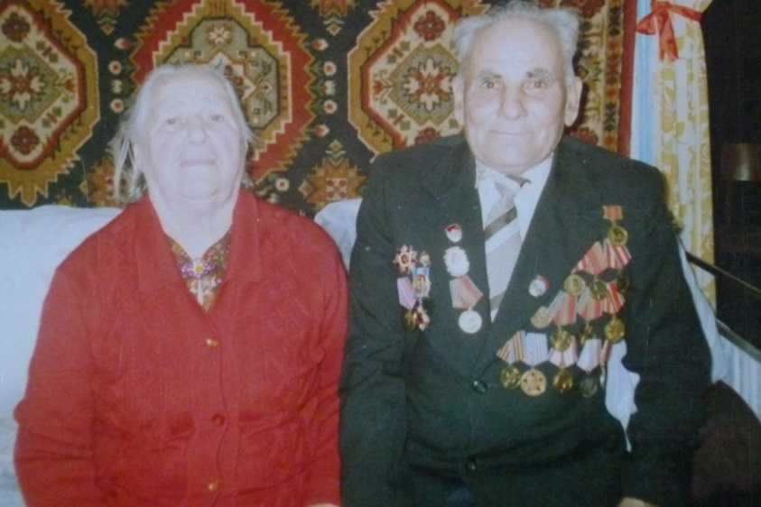
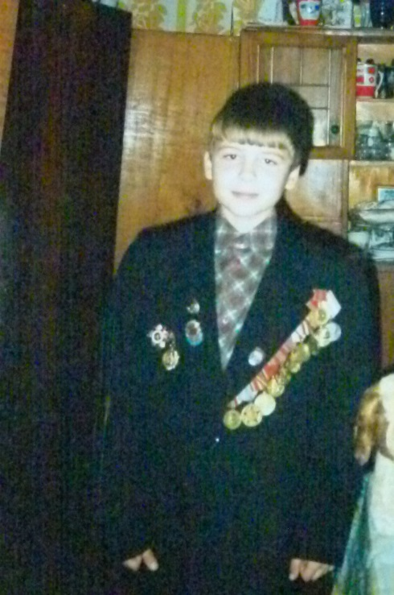
Награды деда
Нина Васильевна и Антон Казимирович
Награды деда примерил внук Александр.

Slide 19
Список источников информации:
1. Семейные документы, фотографии, личные вещи.
2. Рассказ Дулькиной В.Г.
3. Рассказ Дулькиной Л.А.
4. Отрывок стихотворения Р. И. Рождественского
5. Интернет – ресурсы:
https://pamyat-naroda.ru/heroes/memorial-chelovek_dopolnitelnoe_donesenie67623503/
http://www.reabit.org.ua/index.php?START=3450&LANGUAGE=&ALIAS=nbr&st=0&lit=Р&region=&ss=&logic=or&f1_type=begins&f1_str=&f2_type=begins&f2_str=&f3_type=begins&f3_str=&f4_from=&f4_till=&f7%5B%5D=all&f14%5B%5D=all#list
https://pamyat-naroda.ru/heroes/podvig-chelovek_yubileinaya_kartoteka1518367644/
http://moypolk.ru/ukraina/soldiers/rizdvaneckiy-anton-kazimirovich
Люди! Покуда сердца стучатся, - помните!
Какою ценой завоевано счастье, - пожалуйста, помните!
Песню свою отправляя в полет, - помните!
О тех, кто уже никогда не споет, - помните!
Детям своим расскажите о них, чтоб запомнили!
Детям детей расскажите о них, чтобы тоже запомнили!
(Р. И. Рождественский)

